Slide 1
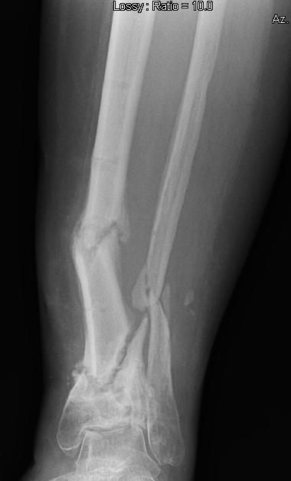
Schutz der Spieler

Slide 2
Ausrüstung der Spieler
Schienbeinschoner – diese müssen aus einem geeigneten Material bestehen
Halsketten, Ringe, Armbänder, Ohrringe, Leder- und Gummibänder usw. ist verboten
Ring mit Klebeband abdecken ist untersagt
Schuhe (Stollenlänge beachten)

Slide 3
Spielmacher - Definition
Spieler welcher die Aufgabe übernimmt, die Spielstrategie der Mannschaft zu steuern, und dabei Angriffe einleitet, das Defensiv-Verhalten koordiniert, Bälle an die Mitspieler verteilt, möglichst jederzeit anspielbereit ist, im gegnerischen Strafraum agiert und idealerweise auch Tore erzielt.

Slide 4
Erkennen von Führungsspielern
Vor dem Spiel:
Medienberichte – Informationen einholen
Aufstellung – Bekannte Spieler

Slide 5
Erkennen von Führungsspielern
Während dem Spiel:
Wer zieht Spiel an sich bzw. gibt Anweisungen?
Wer wird besonders gedeckt/zugestellt?
Verhalten der Trainer?

Slide 6
Sanktionen
dem Foulspiel entsprechende angepasste Disziplinarmaßnahmen
Notes:
Bälle anklicken, sind mit Filme verknüpft:
Rote Karte
Rote Karte
Gelbe Karte
Rote Karte
Gelbe Karte

Slide 7
Ziele durch effektives Handeln?
Vermeidung von schwerwiegenden Verletzungen
Verhinderung von Tätlichkeiten/Revanchefouls
Notes:
https://www.youtube.com/watch?v=HePStSj5XcI

Slide 8
Regeltest – Frage 1
Von der Tribüne läuft eine Person auf das Spielfeld und hält im Bereich der Mittellinie den ballführenden Spieler am Trikot zurück, wodurch dieser zu Sturz kommt. Der SR unterbricht das Spiel, jetzt stellt er fest, dass es sich um einen ausgeschlossenen Spieler handelt. Entscheidung?

Slide 9
Antwort
Den Spieler vom Innenraum weisen, SF: direkter Freistoß, wo der Spieler gehalten wurde

Slide 10
Frage 2
SR-Ball im Bereich des Strafraum-Teilkreises. Nachdem der Ball den Boden berührt hat, spielt der Angreifer den Ball einmal zur Seite und schießt ihn danach ins gegnerische Tor. Wie entscheidet der SR?

Slide 11
Antwort
SF: Abstoß.
Beim SR-Ball muss der Ball von einem weiteren Spieler berührt werden

Slide 12
Frage 3
Direkter Freistoß für die Angreifer im Bereich der Eckfahne. Bevor der Ball nach der Freigabe durch den SR im Spiel ist, verkürzt ein Verteidiger die Distanz und köpft danach den Ball über die Torlinie. Entscheidung des SR?

Slide 13
Antwort
Verwarnung des Verteidigers (Unsportlichkeit) SF: Wiederholung des Freistoßes

Slide 14
Frage 4
Der Ball rollt auf das leere Tor des Heimvereins zu. Ein Zuseher mit dem Trikot des Heimvereins, läuft auf das Spielfeld und schießt den Ball vor der Torlinie mit dem Fuß weg. Der SR unterbricht das Spiel und entscheidet?

Slide 15
Antwort
SR-Ball, da es sich um eine „Drittperson“ handelt, die ins Spiel eingegriffen hat. Entfernung des Zusehers, Anzeige

Slide 16
Frage 5
Ein Angreifer läuft mit dem Ball allein auf das gegnerische Tor zu. Knapp außerhalb des Strafraums wird er von einem Verteidiger durch einen übermäßig harten Tritt im Kniebereich attackiert. Da er am Ball bleibt lässt der SR „Vorteil“ spielen, der Torhüter wehrt den Schuss ab, der Ball prallt zum Verteidiger zurück. Entscheidung?

Slide 17
Antwort
Da eine klare Torchance vorliegt, ist die Vorteilsanwendung möglich, der SR unterbricht beim Ballkontakt des Verteidigers das Spiel, Ausschluss des Verteidigers. SF: indirekter Freistoß für die Angreifer

